Slide 1
Client HTTP – Progetto pratico
Studente/i
Nicola Franceschini
Marco Lorusso
Corso di laurea
Modulo / Codice Progetto
Anno
Ingegneria Informatica TP
C-I6012 - Applicazioni Web 2
2025
Data
06.04.2025

Slide 2
Sommario
Progetto assegnato
Framework – Angular Overview
Framework – Angular Vantaggi tecnici
Componenti sviluppati (http-client)
Http client
Http Service
Componenti sviluppati (Sidebar)
Sidebar
Sviluppi futuri e conclusioni
Demo

Slide 3

Progetto assegnato
Il progetto consiste nello sviluppo di un client HTTP (es. Postman), utilizzando uno dei framework proposti (React, Vue, Angular o Svelte).
Funzionalità chiave:
Permettere di visualizzare una lista di richieste (Collections).
Effettuare una richiesta HTTP, inserendo i campi necessari.
Visualizzare la risposta, mostrando preview in base al tipo di dato.
Creare/Modificare richieste all’interno di una Collection.
Filtro lato client per la ricerca di Collection o singole richieste.
Esportare/Importare Collection sotto forma di file.
Le funzionalità richieste devono essere fornite sotto forma di componente configurabile e riutilizzabile che deve essere sviluppato utilizzando il framework assegnato e astenendosi dall’uso di librerie esterne.

Slide 4
Framework - Angular
Cos'è Angular?
Open-source, creazione di applicazioni web moderne e dinamiche.
Sviluppato da Google.
È costruito su TypeScript, un superset di JavaScript che aggiunge il supporto per i tipi statici e migliora la qualità del codice.
Componenti: Ogni componente contiene la logica(TS), la vista (HTML) e lo stile (CSS) della sua porzione di UI.
Modularità: Un'app Angular è organizzata in moduli, che raggruppano componenti, servizi e altre risorse.
Data Binding: Two-way data Binding, cambiamenti subito visibili
Routing: Permette la creazione di SPA (Single Page Application).

Slide 5
Framework - Angular
Vantaggi tecnici
DI (Dependency injection): Sistema di iniezione delle dipendenze integrato e potente. Favorisce un codice più decoupled, testabile e riutilizzabile.
Programmazione Reattiva con RxJS: Gestione di flussi di dati asincroni tramite osservabili.
Angular CLI: Strumento dedicato per generare risorse e gestire il ciclo di vita dell’app.
Testabilità Integrata: Facile scrittura di unit test e end-to-end test.

Slide 6
Componenti sviluppati (http-client)
HTTP Client Component
Funzionalità Principali:
Gestisce la UI principale per la creazione e l'invio delle richieste HTTP.
Interfaccia intuitiva per la configurazione delle richieste
Supporto per headers personalizzati
Visualizzazione dettagliata delle risposte
Integrazione con il sistema di collezioni
Include il SidebarComponent al suo interno.
Comunica con AppComponent tramite @Output per eventi come onResponseMessageClick.

Slide 7
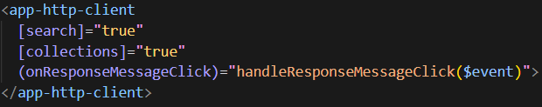
HTTP Client
Abilitazione della Ricerca: Il componente app-http-client ha la funzionalità di ricerca attivata perché la variabile search è impostata su true.
Abilitazione delle Collezioni: La variabile collections è impostata su true, il che significa che il componente mostrerà e gestirà le collezioni di richieste.
Gestione dei Messaggi di Risposta: Quando c'è un clic su un messaggio di risposta, viene attivato un evento. Questo evento chiama una funzione nel componente principale, per gestire cosa succede quando un messaggio di risposta viene cliccato(dialog con dettagli).

Slide 8
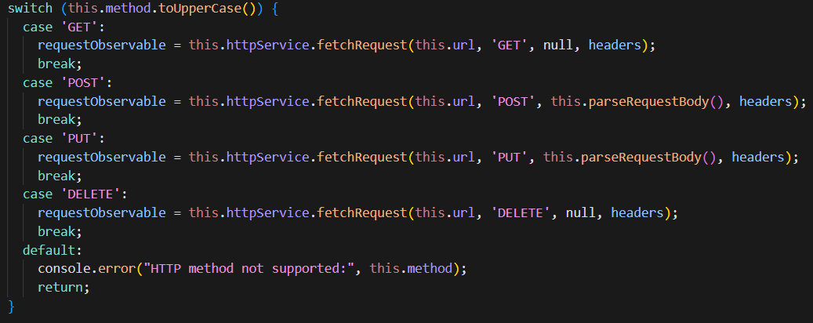
HTTP Client
Selezione del tipo di richiesta HTTP: lo switch determina quale tipo di chiamata HTTP eseguire in base al metodo selezionato.
Gestione errori: se il metodo non è supportato, registra un errore in console e interrompe l'esecuzione.
Flusso dati: in tutti i casi, il risultato viene memorizzato in requestObservable per l'elaborazione successiva.

Slide 9
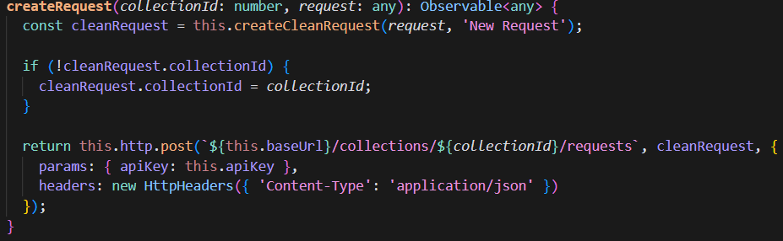
HTTP Service
Creazione di nuove richieste: la funzione createRequest aggiunge una nuova richiesta a una collezione esistente.
Pulizia dei dati: utilizza createCleanRequest per formattare i dati in ingresso secondo lo schema atteso dall'API.
Gestione collectionId: verifica se è presente l'ID della collezione e lo aggiunge se mancante.
Chiamata API: effettua una richiesta POST all'endpoint appropriato della collezione.
Parametri di autenticazione: include apiKey come parametro di query per l'autenticazione.
Intestazioni: imposta Content-Type a application/json per indicare il formato dei dati.

Slide 10
Componenti sviluppati (Sidebar)
Sidebar Component
Funzionalità Principali:
Organizzazione delle collezioni di richieste
Riceve i dati delle collezioni tramite @Input.
Comunica con HttpClientComponent tramite @Output per eventi come requestSelected.
Ricerca delle richieste.

Slide 11
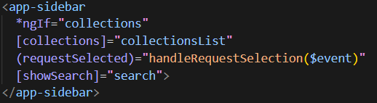
Sidebar
Visualizzazione Condizionale: Il componente app-sidebar appare solo quando ci sono collezioni da visualizzare.
Passaggio delle Collezioni: La lista delle collezioni (collectionsList) viene inviata al componente sidebar. Questo permette alla sidebar di mostrare tutte le collezioni di richieste che abbiamo.
Gestione della Selezione: Quando selezioni una richiesta nella sidebar, viene attivato un evento chiamato (requestSelected). Questo evento chiama una funzione nel componente principale per gestire cosa succede quando una richiesta viene selezionata.
Opzione di Ricerca: La sidebar può mostrare una barra di ricerca se la variabile search è vera. Questo ti permette di cercare tra le richieste nella sidebar.

Slide 12
Sviluppi futuri e conclusioni
Autenticazione.
Drag & Drop delle collections.
Aggiungere supporto per ulteriori metodi HTTP come PATCH e OPTIONS.
Implementare un tema scuro per migliorare l'accessibilità.
Aggiungere animazioni più fluide per una migliore esperienza utente.
Risultati Raggiunti:
Creazione di un'applicazione robusta per la gestione delle richieste HTTP.
Interfaccia utente moderna e reattiva che migliora l'esperienza dell'utente.
Lezioni Apprese:
Importanza della modularità e della riusabilità del codice.
Benefici dell'adozione di pattern di progettazione come l'iniezione delle dipendenze.
Utilizzo del Framework Angular.

Slide 13
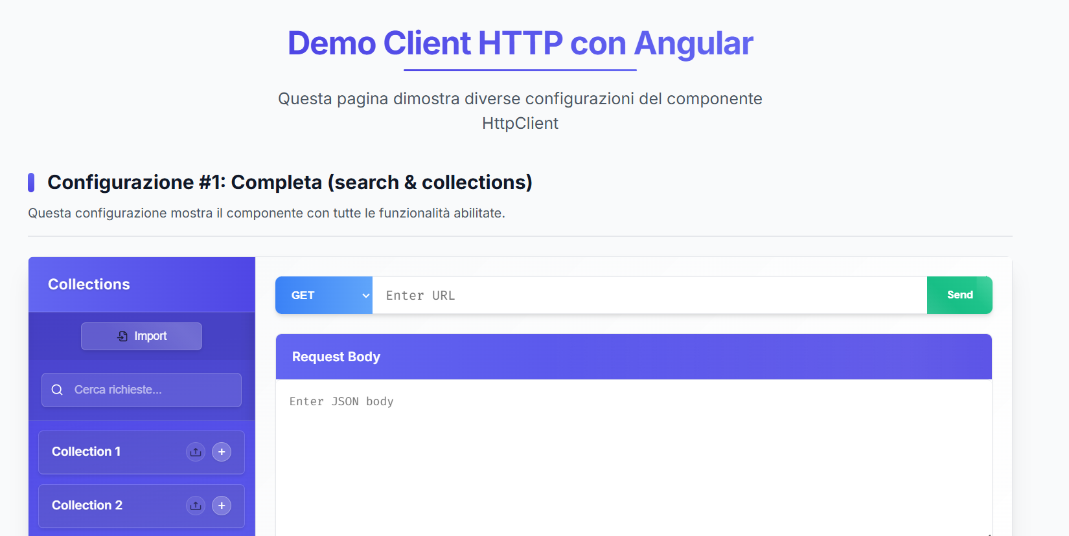
Demo

